Slide 1
Entrer au lycée général et technologique
Lycées Albert Thomas, Jean Puy, Chervé, Jérémie de la Rue et Carnot

Slide 2
Plan de présentation
Les établissements
La carte des enseignements de spécialité de la voie générale
Les options proposées
Les filières technologiques

Slide 3
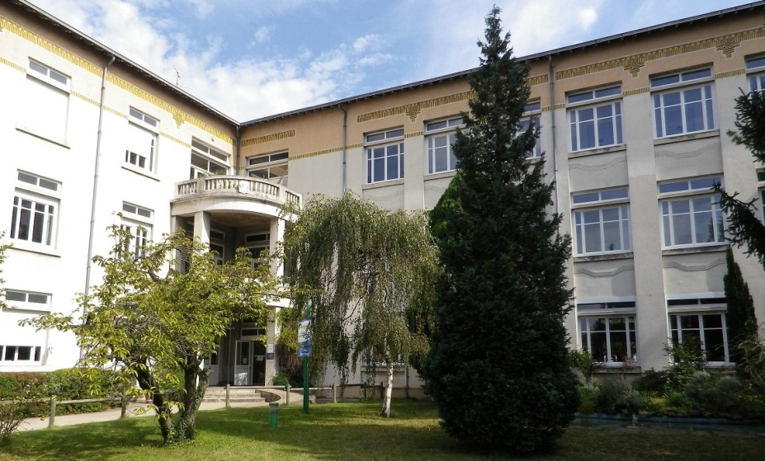
CITÉ SCOLAIRE ALBERT THOMAS
Avec vous
pour la réussite !
Un collège - un lycée professionnel - un lycée général et technologique = 1 524 élèves
Internat
Nombreuses options dès le collège: classe européenne, latin, musique, …
3 filières technologiques : STL, ST2S,STMG
3 BTS : Gestion de la PME, Support à l’Action Managériale, Négociation et Digitalisation de la Relation Client
Labellisations E3D
Voyages linguistiques (Grèce, Sicile, Espagne, Angleterre, Italie) ; Spectacles théâtrale et musical ; concours d’éloquence, before work

Slide 4
Le lycée général Jean Puy
840 élèves – 25 classes
Restructuration de l’établissement depuis juillet 2019 avec notamment la création d’un internat.
Des partenariats privilégiés (cordées de la réussite) :
-IEP de Lyon
INSA de Lyon
Agro-véto Lyon-Clermont
Nombreux projets
Projets scolaires : soutien maths/français, lectures encadrées, tutorat entre pairs…
Projets extérieurs : voyages (Berlin, Toscane, Chine, Mexique, La Rochelle…) ; sorties scolaires (cinéma, théâtre, opéra, Biennale du design…)
Vie lycéenne active : théâtre, comédie musicale, MDL, CVL, association sportive…

Slide 5
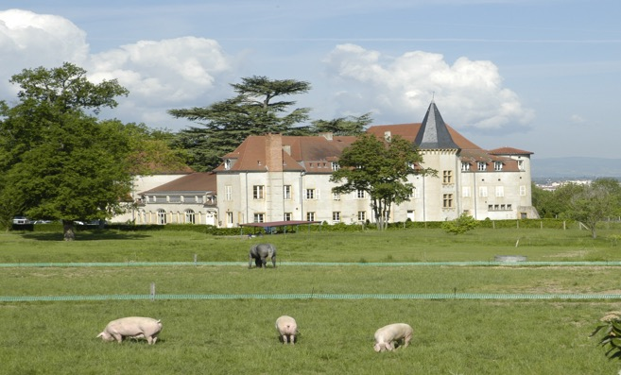
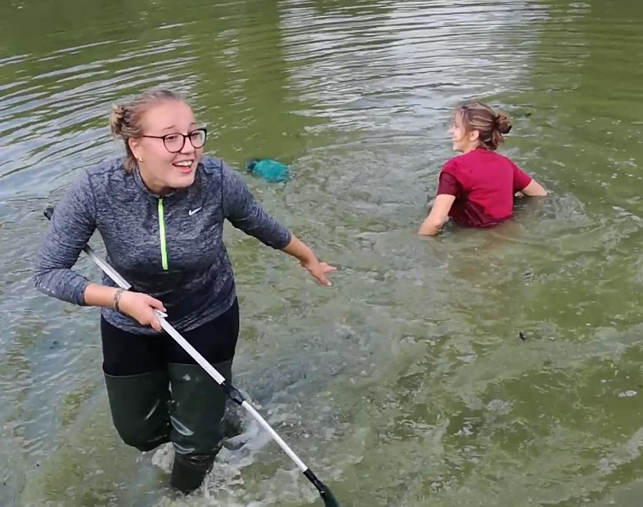
Le lycée de Roanne Chervé Noirétable
800 élèves, étudiants, apprentis et stagiaires
Une filière générale, une filière technologique
Venir à Chervé c’est..
  Un cadre naturel
  Des effectifs limités par classe, un accompagnement individuel
  Des entretiens concertés
Et aussi 4 domaines de formations professionnelles :
  Paysage
  Agriculture
  Service à la personne et aux territoires
  Forêt environnement
. Internat, activités sportives culturelles

Slide 6
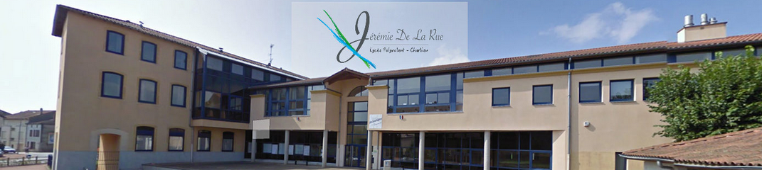


Le lycée polyvalent Jérémie de la Rue (Charlieu)
Le lycée Général :
Toutes les spécialités non rares + 1 spécialité rare : le cinéma-audiovisuel
Des options nombreuses
La Section d’Enseignement Professionnel :
- 3ème Prépa Métiers
Bac pro Métiers de l’ELectricité et des Environnements connectés
Bac pro Gestion-Administration
Internat mixte
Bac pro MELEC : l’excellence
Meilleurs apprentis de France
Cordée de la réussite (MELEC)
Elève en CPGE chaque année
Voyages :
- chaque année le voyage des 1ères en Europe,
- Semaine au ski
- Irlande dans le cadre de la section EURO,
Section Euro active : projet JéréMUN – Simulation d’une conférence des Nations unies)

Slide 7
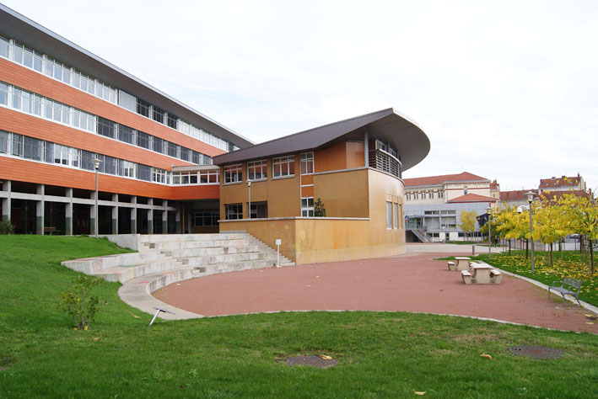
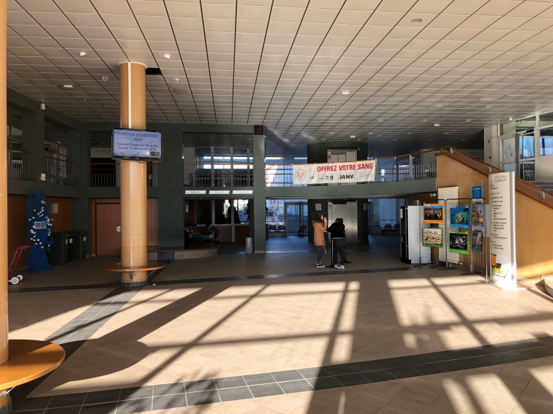
Le lycée général et technologique Hippolyte Carnot
Cité scolaire (LP + LGT) de 1300 élèves (880 élèves au LGT).
29 classes
Internat mixte de 120 places
Vie lycéenne : clubs de langue, informatique, théâtre, danse… Association sportive
Activités autour de la réalité virtuelle
Tutorat entre pairs
Agence lycéenne de développement durable
Laboratoire de mathématiques
BTS CPI – Conception de produits industriels
Voyages et projets : Angleterre, Allemagne, Espagne mais aussi Toulouse (Airbus), Briançon (géologie)… Sorties scolaires : théâtre, cinéma…

Slide 8
La carte des enseignements de spécialité de la voie générale
Enseignements de spécialité | A. Thomas | Jean Puy | Chervé | Charlieu | Carnot
Mathématiques | √ | √ | √ | √ | √
Physique chimie | √ | √ | √ | √ | √
Sciences de la vie et de la terre | √ | √ |  | √ | √
Hist géo géopolitique sc. pol. | √ | √ |  | √ | √
Langue, litt. et cult. étrangères | √ (anglais) | √ (anglais et espagnol) |  | √ (anglais) | √ (anglais)
Humanités, litt. philosophie | √ | √ |  | √
Sciences éco. et sociales | √ | √ |  | √
Arts |  | √ (arts plastiques) |  | √ (cinéma audiovisuel)
Sciences de l’ingénieur |  |  |  |  | √
Numérique et sciences info. |  |  |  |  | √
Biologie écologie |  |  | √

Slide 9
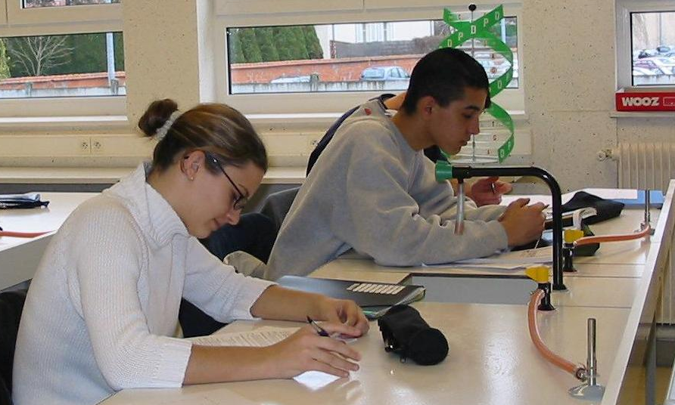
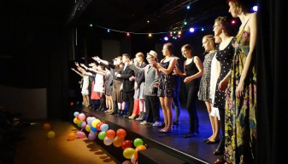
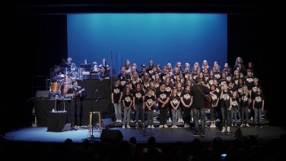
OPTIONS EN SECONDE (lycée Albert Thomas)
2 langues au choix :
  Anglais, Allemand, Espagnol, Italien
Certification en Anglais et Allemand
Possibilité d’une option générale :
  Musique
  Théâtre
  EPS
  LVC italien
Possibilité d’une option technologique :
  Management et gestion
  Santé et social
  Sciences et laboratoire
Possibilité d’une option supplémentaire :
  Latin
  Grec
  Certification en Latin et Grec
Une section européenne avec DNL :
gestion, management, sciences économiques

Slide 10
ENSEIGNEMENT OPTIONNEL – Lycée Jean Puy
Arts plastiques
Musique
Cinéma audio-visuel
Latin
Grec ancien
Chinois
LVC Italien (langue vivante de complément) : cours au lycée A. Thomas

Slide 11
ENSEIGNEMENT OPTIONNEL (lycée agricole Roanne Chervé)
(2 en seconde et un en 1ère)
EATDD (Écologie/ Agronomie/ Territoires/ Développement durable)
EPS avec section sportive
Activités Pleine Nature
HIPPOLOGIE et EQUITATION

Slide 12

ENSEIGNEMENT OPTIONNEL
lycée Jérémie de la Rue – Charlieu
Dès la seconde :
En terminale :
Latin
Maths complémentaires
EPS de complément
Maths expertes
Cinéma - Audiovisuel
Droit et grands enjeux du monde contemporain
Section anglais EURO DNL histoire géographie

Slide 13
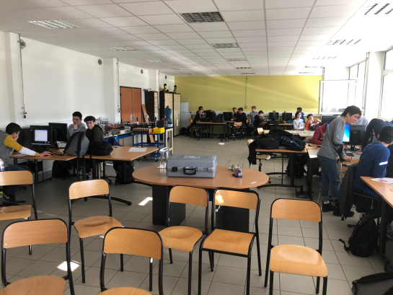
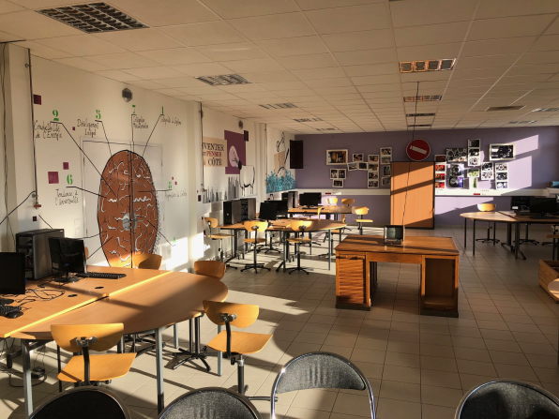
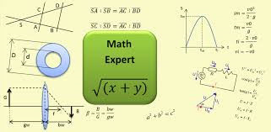
ENSEIGNEMENT OPTIONNEL – Lycée Carnot
Section EURO espagnol (DNL physique chimie)
SI (Sciences de l’ingénieur) (2nde)
CIT (Création et innovation technologique) (2nde)
Mathématiques expertes (terminale)
Mathématiques complémentaires (terminale)

Slide 14
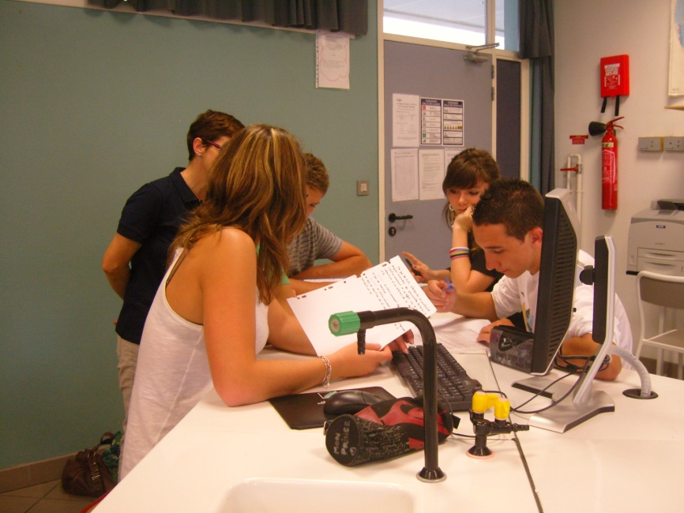
Lycée Albert Thomas - La série ST2S
La série Sciences et Technologies de la Santé et du Social met l’accent sur le sanitaire, le social, et la physiopathologie humaine.
Filière scientifique ➔ aimer les sciences et travailler en équipe.
32h hebdomadaires, dont 18h de spécialité (19h en terminale).
Réflexion, analyse, et autonomie.

Slide 15
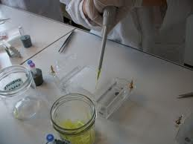
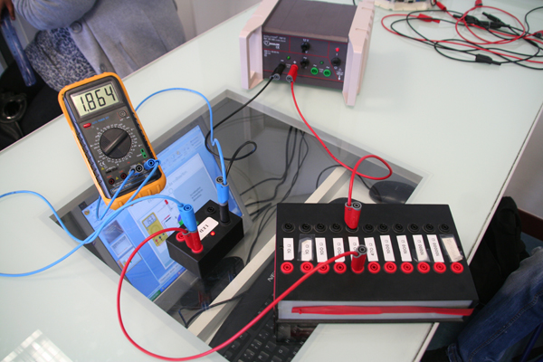
Lycée Albert Thomas - La série STL
Lycée Albert Thomas - La série STL
La série Sciences et Technologies de Laboratoire met l’accent sur la physique, la chimie et les mathématiques.
Filière scientifique ➔ aimer les sciences et avoir un esprit scientifique.
L’enseignement des sciences se fait essentiellement par la pratique expérimentale en laboratoire.
34h à 35h hebdomadaires, dont 18h de spécialité.
Esprit critique, d’équipe et de synthèse.

Slide 16

Lycée Albert Thomas - La série STMG
Lycée Albert Thomas - La série STMG
La série Sciences et Technologies du Management et de la Gestion met l’accent sur le droit, l’économie et le management.
Filière technique➔ aimer la communication, l’informatique et la gestion.
32h hebdomadaires, dont 15h de spécialité (16h en terminale).
ESABAC ➔ 2,5H en plus
management en italien et renforcement en italien
Pour un bac français ET un bac italien.

Slide 17
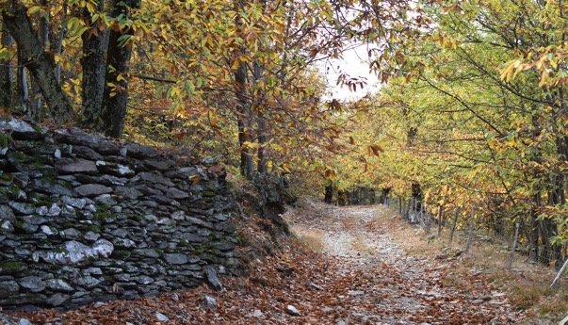
Lycée agricole Roanne Chervé - Bac technologique, Sciences et technologies de l’agronomie et du vivant : STAV
Les 3 spécialités (première : 12h15 ; terminale : 11h15)
Gestion des ressources et de l’alimentation (6h45)
Territoires et sociétés (2h30)
Technologie de l’aménagement naturel forestier, technologie des productions agricoles (3h00)
Notes:
Première: 12h15, Terminale 11h15
- Gestion des ressources et de l'alimentation, Biologie-écologie, Physique chimie, Science Techniques des Equipements, Science et technologie des aménagements: 6 heures 45
- Territoires et sociétés: Sciences économiques sociales, et gestion Education Socio Culturelle: 2 heures 30
-Technologie (parmi aménagement, production agricole) Sciences et techniques du domaine technologique 3 heures
Terminale

Slide 18


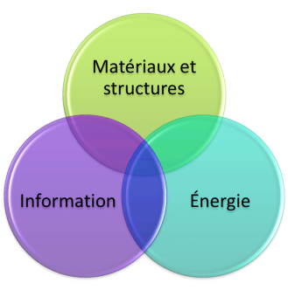


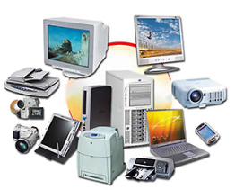

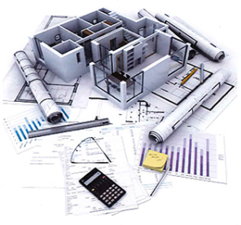
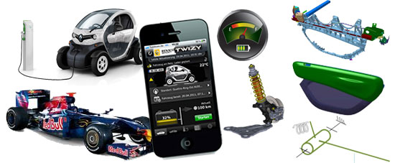
Lycée Carnot – Filière technologique Sciences et technologies de l’industrie et du développement durable
La structure de formation
1 baccalauréat STI 2D décliné en 4 spécialités
Système d’Information et Numérique
Energie et Environnement
Architecture et Construction
Innovation Technologique et Eco conception
Notes:
Chaque spécialité de bac STI 2D propose un enseignement de tronc commun pluri technologique se déroulant sur un espace d’étude de systèmes unique et partagé, représentatif de tous les domaines techniques et accueillant 50% des heures de formation STI du cycle terminal.
Chaque spécialité de bac STI 2D propose un enseignement de spécialisation, se déroulant sur un espace de prototypage et projet spécifique à chaque spécialité et accueillant 50% des heures de formation STI du cycle terminal.
18

